Slide 1


ДИФФЕРЕНЦИРОВАННЫЙ ПОДХОД К ОБУЧЕНИЮ И ЕГО РЕАЛИЗАЦИЯ НА УРОКАХ РУССКОГО ЯЗЫКА В АСПЕКТЕ ПРЕЕМСТВЕННОСТИ
Ю. Н. Гостева,
к.п.н., заслуженный учитель РФ,
с.н.с. лаборатории филологического
общего образования

Slide 2


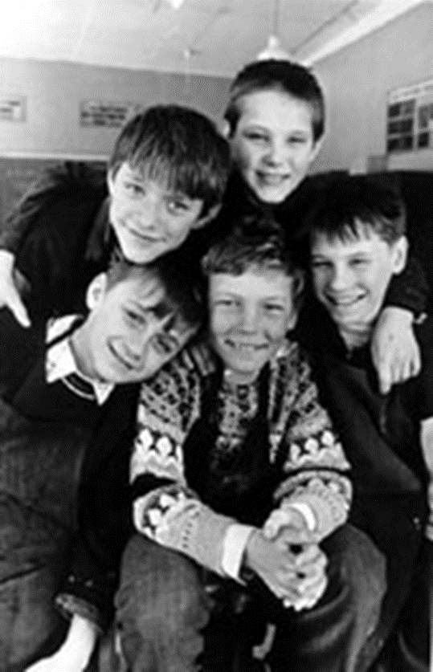
ПОКОЛЕНИЕ НЕВНИМАТЕЛЬНЫХ
Как правило, причиной неуспеваемости служат не трудности организации поведения ребенка в образовательном учреждении или дома, а неэффективно организованный образовательный процесс.

Slide 3
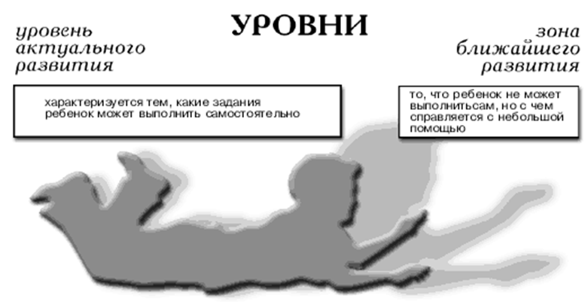
ЧТО ДЕЛАТЬ?
Необходимо разработать методическую систему и содержательный инструментарий деятельности педагога по реализации дифференцированного подхода к обучению школьников, которые позволяют учитывать:
неодинаковые способности разных учеников;
степень сложности учебного материала (базовый уровень и уровень повышенной сложности;
ориентацию на освоение учащимися универсальных учебных действий, соответствующих зонам актуального и ближайшего развития;
требования к планируемым предметным результатам обучения.

Slide 4
СИСТЕМА ДИФФЕРЕНЦИРОВАННОЙ ПЕДАГОГИЧЕСКОЙ ПОМОЩИ
памятки (для подготовки устного выступления, написания сочинения, изложения, проведения различных языковых разборов);
инструкции для выполнения задания;
предупреждение о наиболее типичных ошибках, неправильных подходах при выполнении задания;
развернутые или краткие планы устных или письменных высказываний, речевые образцы различных жанров письменных высказываний, в том числе образцы описания картины – одного из непростых упражнений для учащихся;
указание на правило, которое нужно применить, чтобы выполнить задание;
дополнительная помощь в упражнении в виде рисунка, схемы;
предъявление алгоритма выполнения задания;
обращение к опыту выполнения заданий подобного рода;
выдача ответа (ключа) или результата выполнения задания;
наведение на поиск решения определенной ассоциацией (работа с фотоколлажами, рисунками-задачами);
постановка наводящих вопросов;
программирование дифференцирующих факторов в самих заданиях (ряд вопросов внутри задания дифференцирующего характера);
выделение составных частей в сложном задании и т.п.

Slide 5
Дидактический аспект
Концепция дифференциации обучения младших школьников Н.Ф.Виноградовой: раскрыты подходы к аксиологической, мотивационной, содержательной и технологической стороне индивидуализации и дифференциации обучения;
Концепция педагогической диагностики: создание диагностических заданий для установления индивидуального темпа, уровня обученности и качества продвижения обучающегося.
Реализация принципа дифференциация обучения обеспечивает:
выполнение требований стандарта, достижение личностных, предметных и метапредметных результатов обучения;
развитие мотивационной, познавательной, эмоциональной и рефлексивной направленности личности школьника как субъекта образовательной деятельности;
реальное удовлетворение потребностей, интересов и образовательных приоритетов каждого обучающегося;
обеспечение педагогической поддержки учащимся любого уровня обученности и развития с ориентацией на «зону ближайшего развития»;
оптимальную адаптацию предлагаемого учебного содержания, методов и средств обучения к индивидуальным возможностям школьников.

Slide 6
ДИФФЕРЕНЦИАЦИЯ ОБУЧЕНИЯ МОЖЕТ ПРОХОДИТЬ В ДВУХ ФОРМАХ:
групповая, при которой учитываются индивидуально-типологические особенности детей, общие для данной пары/группы. (Например, по темпу работы, по характеристикам познавательных процессов, по уровню конкретных предметных навыков, по интересу к предмету, по особенностям адаптации к учебному процессу);
индивидуальная, предназначенная отдельному ребенку и выраженная в реализации индивидуальной траектории обучения и развития данного обучающегося.
В основе дифференциации лежит система специальных заданий, построенных с учетом результатов диагностики для каждой уровневой группы.

Slide 7
Статусная позиция дифференциации обучения | Характеристика сущности дифференциации обучения
1. Целеполагание | Определение одной из приоритетных целей дидактики: индивидуальное развитие обучающегося с учетом его потребностей, особенностей и возможностей и при обеспечении «зоны ближайшего развития»
2. Мотивация | Использование дифференцированных заданий для развития учебно-познавательной мотивации с учетом уровневой группы.
3. Содержание обучения | Особое внимание к определению интеллектуального фона обучения, обеспечение перспективы в предъявлении учебного материала и его корректировки в соответствии с разным уровнем успешности учения.
4. Технология обучения | Использование индивидуальных заданий в соответствии с уровнем сформированности предметных и метапредметных результатов

Slide 8
НУЖНА ДИАГНОСТИКА
В ЦЕНТРЕ ВНИМАНИЯ ПРИ ДИАГНОСТИКЕ СТОЯТ НЕ ТОЛЬКО ОПРЕДЕЛЕНИЕ УРОВНЯ УСВОЕНИЯ ЗНАНИЙ В ЧИСТОМ ВИДЕ, А ОПРЕДЕЛЕНИЕ УРОВНЯ ОВЛАДЕНИЯ СПОСОБАМИ ДЕЙСТВИЯ С ПРИОБРЕТЕННЫМИ ЗНАНИЯМИ, ПРИМЕНЕНИЕ ЗНАНИЙ
Два типа заданий:
Одно задание «максимальной» трудности (в рамках изучаемой программы),
Второе задание «с подсказкой» (эти задания помогут установить детей, результаты которых находятся на более низком уровне).
Это позволит спрогнозировать шаги педагогической поддержки для каждого обучающегося.

Slide 9
Методический аспект
специфические подходы к моделированию разноуровневых заданий, среди которых - соотнесение уровня сложности задания с этапом освоения предметного содержания и с уровнем подготовки учащихся; опора на речевой опыт обучающихся как носителей языка, учёт различной степени сложности учебного материала (базовый уровень и уровень повышенной степени сложности); ориентир на овладение обучающимися универсальными учебными действиями на уровне, соответствующем зоне актуального и зоне ближайшего развития; на достижение требований в системе планируемых предметных и метапредметных результатов обучения.
Уровень практических действий сильных и слабых учащихся различается там, где обобщение протекает в словесно-логическом плане, где требуется выявлять существенные и несущественные признаки понятий, определять основания при группировке языковых явлений или устанавливать причинно-следственные связи.
Задание на обработку универсального действия сравнения для более успешных учащихся: «Запиши признаки, по которым можно сравнить эти слова: котенок, львенок, зайчик, лисенок, слоник.
сходство________________________________
различие _______________________________
уникальность одного из слов ______________
Задание на отработку универсального действия сравнения для учащихся, которым пока достаточно трудно проводить сравнение на сложном языковом материале: «Запиши два признака, по которым можно сравнить эти слова: котик, котенок, зайчонок, зайчик, слоненок, слоник, ежонок, ежик.
сходство _______________________________
отличие ________________________________

Slide 10
ОТ ДИАГНОСТИКИ К ОБУЧЕНИЮ
Целенаправленное и системное развитие на уроках русского языка в начальной и основной общеобразовательной школе таких универсальных интеллектуальных умений, как сравнение, анализ, синтез, абстракция, обобщение, классификация, установление закономерностей, конкретизация и т.п., является непременным условием достижения планируемых предметных и метапредметных результатов.
Специальное моделирование предметного содержания РАЗНОУРОВНЕВЫХ учебных задач, которые выполняют как диагностическую и обучающую, так и оценочную функцию, имеет особое значение для внедрения в практику преподавания русского языка форм и приемов дифференцированного обучения. Центральное место при этом отводится заданиям, развивающим у младших школьников РЕЧЕМЫСЛИТЕЛЬНЫЕ СПОСОБНОСТИ, ЛОГИЧЕСКОЕ МЫШЛЕНИЕ, ПОЗНАВАТЕЛЬНЫЕ УМЕНИЯ, НАВЫКИ САМОСТОЯТЕЛЬНОЙ УЧЕБНОЙ ДЕЯТЕЛЬНОСТИ.

Slide 11
Ориентировка в понятиях и терминах (распознавание, узнавание, классификация, краткая характеристика изученных понятий и терминов: значение морфемы как компонента значения слова, способ словообразования, грамматическое значение слова, часть речи, имя существительное, имя прилагательное, имя числительное, местоимение, простое предложение, грамматическая основа предложения, однородные члены предложения).
Владение типичными для данной предметной области методами получения нового знания: смысловое чтение, наблюдение, анализ, сравнение, классификация.
Работа с информацией, представленной в текстах разных типов (учебном, справочном, познавательном).
Работа со специфичными для данной предметной области моделями (схема, таблица, модель текста) для решения предметных задач.

Slide 12
ТИПЫ ЗАДАНИЙ
Определение существенного признака классификации предложенных объектов.
Примерная формулировка задания для учащегося: «Тебе нужно провести классификацию данных ниже слов по существенному (главному) признаку. Запиши этот признак и проведи классификацию.
А теперь запиши несущественный (не главный, второстепенный) признак, по которому можно распределить эти слова на две группы».
Установление оснований для сравнения объектов.
Примерная формулировка задания для учащегося: «По каким признакам можно сравнить эти объекты?»
Установление назначения текста.
Примерная формулировка задания для учащегося: «С какой целью (зачем) написан текст?»
Анализ информации, представленной в словесной и графической форме.
Примерная формулировка задания для учащегося: «Запиши характеристику объекта. Обязательно используй информацию из текста и таблицы/диаграммы/рисунка». «Ответь на три вопроса: … Обязательно используй информацию из текста и таблицы/диаграммы/рисунка».

Slide 13
Тебе нужно разделить предложенные словосочетания на две группы по существенному (главному) признаку. Обращай особое внимание на значение одного из входящих в словосочетание слов. Запиши этот признак и распредели словосочетания по группам.
золотой характер, обложка книги, колесо автомобиля, нос корабля, острое слово, серебряный колокольчик, головка сыра, безоблачное небо, сердце страны, звуки музыки
Существенный признак: ________________________________________________
Группировка по существенному признаку:
Первая группа: ____________________________________________________________
Вторая группа: ____________________________________________________________
Теперь запиши несущественный (не главный, второстепенный) признак, по которому можно распределить эти словосочетания на две группы.
Несущественный (неглавный) признак: ____________________________________
Группировка по несущественному признаку:
Первая группа: ____________________________________________________________
Вторая группа: ____________________________________________________________
Несущественный признак (основание для группировки по несущественному признаку): состав словосочетания
Существенный признак:
употребление одного из слов словосочетания в прямом или в переносном значении.

Slide 14

В КАЧЕСТВЕ ПОДСКАЗКИ ВЫСТУПАЕТ СДЕЛАННЫЙ ЗА УЧЕНИКА ОПРЕДЕЛЕННЫЙ «ШАГ» В ПРИМЕНЕНИИ УУД.
Вариант с подсказкой
Словосочетания распределили на две группы по определенному признаку. Подумай, что общего у словосочетаний в каждой группе, определи и запиши признак, по которому они распределены на группы.
Все словосочетания в первой группе – это __________________________
Все словосочетания во второй группе – это _________________________
Признак, по которому распределяли: ______________________________
Группа 1 | Группа 2
золотой характер | колесо автомобиля
нос корабля | безоблачное небо
серебряный голос | звуки музыки
сердце страны | острый нож

Slide 15
СОЗДАЕМ «СИТУАЦИЮ УСПЕХА»
2. Эти же самые словосочетания распределили на две группы по другому признаку. Определи этот новый признак и запиши.
Все словосочетания в первой группе – это __________________________
Все словосочетания во второй группе – это _________________________
Признак, по которому распределяли: ______________________________
Группа 1 | Группа 2
золотой характер | колесо автомобиля
безоблачное небо | нос корабля
серебряный голос | звуки музыки
острый нож | сердце страны
3. Как ты считаешь, какой из двух признаков, по которым группировали словосочетания, является существенным (главным)? Выбери ответ.
Существенным (главным) является первый признак.
Существенным (главным) является второй признак.

Slide 16
Задание 1. Для чего слова «ПРЕЖДЕ, ТЕПЕРЬ, ИТАК, ЗАТЕМ…» использованы в тексте? Укажите ответ.
Точно показать, как надо действовать.
По порядку описать то, что видишь.
Последовательно рассказать о событиях.
Последовательно убедить в своей правоте.
Задание 2. В каком ряду слова побуждают человека к конкретным действиям? Укажите ответ.
потом, теперь, затем, итак.
Пустить, подготовить, постоять, напомнить.
Налейте, дайте, вылейте, положите.
Аквариум, растение, воронку, водой.

Slide 17
Задание 3. Объясни, с какой целью (зачем) написан этот текст.
Прежде чем пустить рыбок в аквариум, надо хорошо его подготовить. Налейте в аквариум доверху воды и дайте ей постоять дня два-три, чтобы исчезли разные запахи. Потом вылейте воду и положите на дно хорошо промытый влажный песок слоем 5-6 см.
Теперь посадите в аквариум растения: можно местные обычные для средней полосы нашей страны – роголистник, перистолистник, а можно купить в зоомагазине – стрелолист. Затем надо осторожно наполнить аквариум на ¾ водой, лучше через воронку, чтобы не повредить растения и не поднять со дна песок. А потом можно пустить плавающие растения – риччию или ряску (6). Итак, растения посажены, вода налита, но рыб пускать в аквариум пока рано: нужно, чтобы растения прижились, вода устоялась. Лишь через несколько дней, когда вода станет прозрачной, можно заселить аквариум рыбками.
(Что такое? Кто такой?)

Slide 18
Критерии оценивания
3 балла – учащийся в своем ответе указал именно на назначение текста.
Возможные ответы детей: «Этот текст написан для того, чтобы научиться правильно, по порядку подготовить аквариум для заселения рыбок».
2 балла – учащийся указывает на то, что это последовательность действий при подготовке аквариума для заселения рыбок.
Возможные ответы детей: «Этот текст написан, чтобы понятны были действия при подготовке аквариума» / «Текст написан, чтобы перечислить шаг за шагом действия при подготовке аквариума».
1 балл – учащийся подменяет ответ на вопрос «Зачем?» ответом на вопрос о теме текста.
Возможные ответы детей: «Это про аквариум для рыбок».
0 баллов – в ответе учащийся не указывает ни на назначение, ни на содержание, ни на тему текста.
Возможные ответы детей: «Это чтобы был порядок» / «Чтобы мы завели рыбок».

Slide 19
Степень сложности задания должна соотноситься с этапом освоения предметного содержания и с уровнем подготовки учащегося:
для наиболее подготовленных учеников нужно проектировать задания, которые стимулируют проявление самостоятельности, творческого поиска, способности к высокой степени обобщения;
для менее подготовленных учеников – задания, позволяющие повышать активность при восприятии и осмыслении учебного материала.

Slide 20
БЛАГОДАРЮ ЗА ВНИМАНИЕ!

